Slide 1
HUG1I2 Konsep Pengembangan Sains dan Teknologi
Pertemuan 4-5: Critical and Creative Thinking
Author-Tim Dosen
Prodi S1 Teknik Informatika

Slide 2

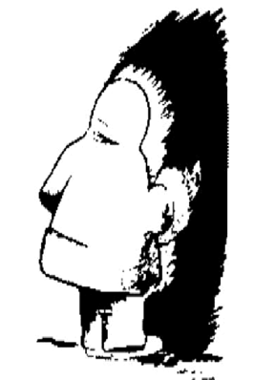
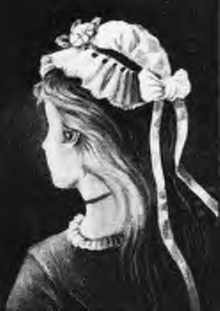
Perhatikan gambar berikut:

Slide 3
Pilihlah pasangan yang sesuai
KALKULATOR : MENGHITUNG = .... : ....
    Rambut : Hitam
    Telinga : Anting
    Buku : Pena
    Kaki : Melangkah
    Kepala : Kaki
HARI : BULAN = ... : ...
  Jam : Menit
  Buah : Daun
  Luluh : Utuh
  Detik : Menit
  Waktu : Lama
HURUF : KATA : DOKUMEN = ...
  Buah : Kilo : Karung
  Saya : Kita : Mereka
  Lapar : Makan : Minum
  Bintang : Galaksi : Alam semesta
  Jarang : Sering : Selalu
SAKLAR : OFF : ON = ....
  Makanan : Kenyang : Lapar
  Minuman : Dahaga : Haus
  Bulan : Bintang : Malam
  Siang : Terang : Matahari
  Makanan : Lapar : Kenyang

Slide 4
Berapa sebaiknya nilai ?

Slide 5
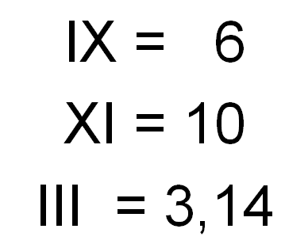

Bagaimana dengan permasalahan ini?

Slide 6
Proses apa yang anda lakukan untuk menyelesaikan permasalahan tersebut?

Slide 7
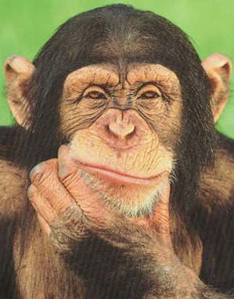
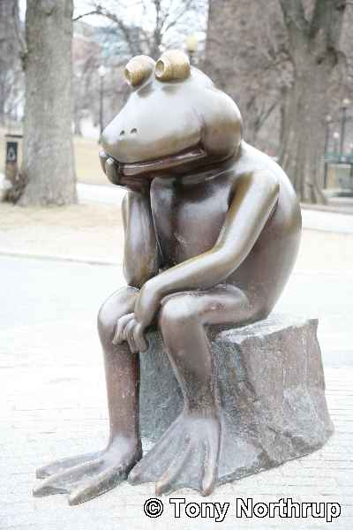
Apa itu berpikir?
Hmm, cakep juga gue ini ya..
Huh.. Dasar gitu kok Cakep

Slide 8
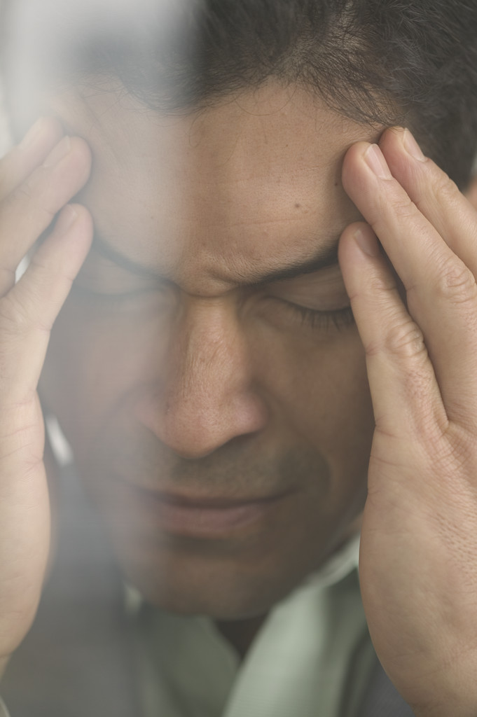
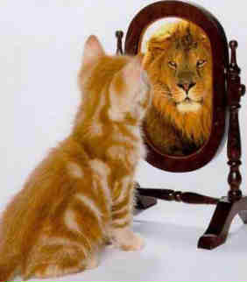
Apa itu berpikir?
Aduh.. Susah banget sih jadi manusia ?
Gitu aja kok repot, mending aku khan… he..he..he

Slide 9
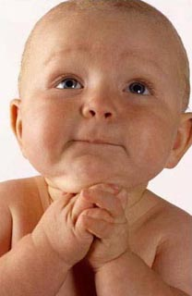
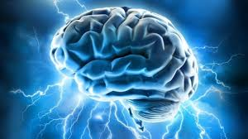
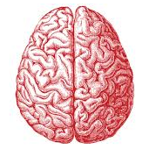

Apa itu berpikir?
Proses penggunaan akal budi untuk mempertimbangkan, memutuskan sesuatu.
Memberi Makna Objek yang muncul di hadapannya

Slide 10
Beberapa definsi
Proses otak mengolah informasi (stimulus / pengamatan) yang masuk panca indra kebahagian otak sadar atau bawah sadar DAN menghasilkan sejumlah konsep (Johnson Alvonco)
Menggunakan akal budi ( logika ) untuk mempertimbangkan dan memutuskan sesuatu,menimbang-nimbang dalam ingatan (Kamus Besar)
Berpikir Ilmiah : berpikir dengan pola logis dan empiris berdasar fakta yang dapat dipertanggung jawabkan. (Hillway,1956).

Slide 11
Methoda Berpikir
Induktif : bertolak dari hal yang khusus untuk digeneralisir → disimpulkan menjadi suatu prinsip yang umum. → penyimpulan
  jika dipanaskan besi, tembaga, air, dll memuai → kesimpulan semua benda dipanasi akan memuai
  Jika ada udara manusia, binatang, tumbuhan hidup → kesimpulan semua mahluk membutuhkan udara
Deduktif : mulai dari kesimpulan umum, kemudian pembuktian bahwa kesimpulan itu benar → uraian
  Masyarakat Indonesia umumnya konsumtif. Coba lihat kejadian ……, ……… ( sebagai bukti )
  Pemuaian benda jika dipanasi tidak sama besarnya ( persentasinya ) , tergantung struktur atomnya. Contoh : ……., ……, …..

Slide 12
Persepsi – Konsep –Ide ?
Setiap objek memiliki nilai Persepsi –Konsep – Idea yang dapat divalidasi dengan proses Observasi – Interprestasi dan Aplikasi
Beberapa proses yang terjadi:
  Memahami gambaran persoalan→ persepsi ( yang dibahas )
  Memahami parameter parameter persoalan
  Memahami kaitan gambaran dengan diri kita ( evaluasi / interpretasi )
  Mendefinisikan permasalahan berdasarkan parameter pembentuknya
  Menarik manfaat permasalahan dalam kehidupan keseharian

Slide 13
Ilustrasi [1]
Berapa jumlah kaki ayam?
Berapa jumlah kaki sapi?
Berapa jumlah kaki ikan hiu?
Berapa jumlah kaki Molly?
Adakah pertanyaan mana yang tidak dapat anda jawab?
Bila ada, mengapa anda tidak dapat menjawabnya?

Slide 14
Ilustrasi [2]
Apa yang dapat dilakukan oleh ikan dan tidak oleh burung dara?
Jawaban anda:
  Berenang, vice versa
Mengapa anda dapat menjawabnya?
  Karena ada gambar mengenai ayam dan burung di otak kita.
  Gambaran itu adalah persepsi.

Slide 15
Apa itu meja [1]
Persepsi : benda mati, kaki empat, bahan kayu, bentuk segi empat, permukaan rata. ( didapat dengan melakukan pekerjaan observasi )
Apakah hal diatas sangat menentukan meja? J
  benda mati ya; kaki, bahan, bentuk dan permukaan tidak menspesifikasikan meja → dapat dihapus.
Kalau begitu apakah meja ? Kita tidak dapat mencari melalui pertanyaaan observasi.
Tetapi pertanyaan interpretasi, yang mempersoalkan keberadaan meja dengan kehidupan kita.
Apakah kita dapat lakukan dengan meja? Atau apakah pengaruh meja dengan hidup kita? → bisa menulis, bisa makan, bisa lain diatas meja?
Apakah tanpa meja kita tidak dapat melakukan hal tsb? → bisa! → lalu ? Apa yg kita rasakan dng adanya meja? → terbantu
Jadi apakah meja? → alat bantu utk melakukan banyak hal

Slide 16
Apa itu meja [2]
Definisi adalah konsep tenang objek → meja
Pertanyaan yang mempertanyakan adalah pertanyaan interpretasi yang membentuk konsep.
SESUDAH TAHU KONSEP ( DEFINISI MEJA ) tentu kita bertanya tentang kegunaan meja bagi kita → pertanyaan aplikasi
Apakah saya perlu meja ? Kalau ya, untuk apakah ? Dimanakah saya taruh? Bila mana saya perlu ? Apakah bentuknya? Mengapa bentuknya seperti itu? seberapa sering akan saya pakai ……… dlsb.
Jawaban akan menghasilkan Idea, mungkin idea yg sudah ada ( kritis) atau idea kreatip.

Slide 17
Critical Thinking vs Creative Thinking
Critical thinking is the active, persistent, and careful consideration of beliefs or knowledge in light of evidence, and creative thinking is the generation of new ideas.
Critical and creative thinking are fundamental to human intellectual progress and artifacts thereof. Depending on context and purpose, critical and creative thinking skills can be interdependent or separately applied.
Definitions adapted from John Dewey; Richard Paul and Lind Elder; Mihaly Csikszentmihalyi, and M.A. Rosenman and J. S. Gero.)

Slide 18
Critical Thinking
Critical thinking is the active, persistent, and careful consideration of a belief or form of knowledge, the grounds that support it, and the conclusions that follow.
It involves analyzing and evaluating one’s own thinking and that of others.
In the context of college teaching and learning, critical thinking deliberately and actively engages students in:
  Raising vital questions and problems and formulating these clearly and precisely;
  Gathering and assessing relevant information, and using abstract ideas to interpret it effectively;
  Reaching well-reasoned conclusions and solutions and testing them against relevant criteria and standards;
  Openly considering alternative systems of thought; and
  Effectively communicating to others the analysis of and proposed solutions to complex challenges.
Definitions adapted from John Dewey; Richard Paul and Lind Elder; Mihaly Csikszentmihalyi, and M.A. Rosenman and J. S. Gero.)

Slide 19
Creative Thinking
Creative thinking is the generation of new ideas within or across domains of knowledge, drawing upon or intentionally breaking with established symbolic rules and procedures.
It usually involves the behaviors of preparation, incubation, insight, evaluation, elaboration, and communication.
In the context of college teaching and learning, creative thinking deliberately and actively engages students in:
  Bringing together existing ideas into new configurations;
  Developing new properties or possibilities for something that already exists; and
  Discovering or imagining something entirely new.
Definitions adapted from John Dewey; Richard Paul and Lind Elder; Mihaly Csikszentmihalyi, and M.A. Rosenman and J. S. Gero.)

Slide 20
Klasifikasi Springer & Deutsch’s (1993) tentang dominasi lateralisasi otak:
Berpikir otak kiri (Kritis )--analitik, berseri, logis, objektif
ogis, nalar, membandingkan, mengurutkan, membentuk pola, induktif dan deduktif, peramalan, perencanaan, hipotesa
Berpikir otak kanan (kreatif )--global, paralel, emosional, subjektif
Menciptakan sesuatu yang baru (orisinil), fleksible, elaborasi, brainstorming, modifikasi, citra, asosiatif, metaforis, ingin tahu, mengungkapkan perbedaan

Slide 21
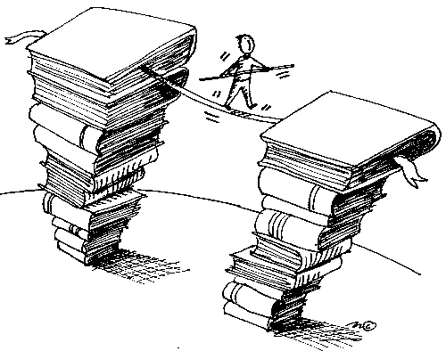
Jembatan Berpikir Kritis-Berpikir Kreatif
Berpikir kreatif
  Sintesis→ apakah ada sesuatu diluar yang sudah biasa
Berpikir kritis
  Evaluasi apa yg sdh ada ! Dapat dimanfaatkan ?
  Proses terlibat
  Analisis ; Penerapan
  Pemahaman ; Pengetahuan
  Sikap peduli

Slide 22
Persepsi lain
Critical thinking is not a matter of accumulating information. A person with a good memory and who knows a lot of facts is not necessarily good at critical thinking.
A critical thinker is able to deduce consequences from what he knows, and he knows how to make use of information to solve problems, and to seek relevant sources of information to inform himself.
Critical thinking should not be confused with being argumentative or being critical of other people. Although critical thinking skills can be used in exposing fallacies and bad reasoning, critical thinking can also play an important role in cooperative reasoning and constructive tasks.
Critical thinking can help us acquire knowledge, improve our theories, and strengthen arguments. We can use critical thinking to enhance work processes and improve social institutions

Slide 23
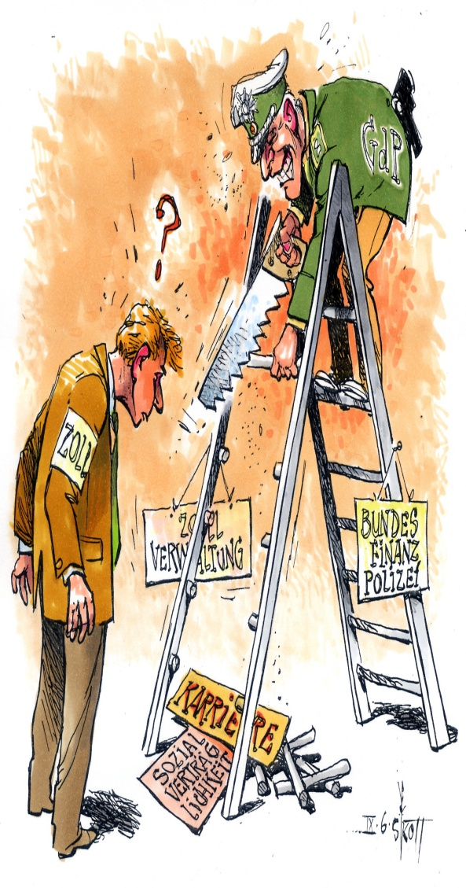
Pandangan lain?
Proses intelektual dengan melakukan pembuatan konsep, penerapan, melakukan sintesis dan atau mengevaluasi informasi yang diperoleh dari observasi, pengalaman, refleksi,pemikiran, atau komunikasi sebagai dasar untuk meyakini dan melakukan suatu tindakan.
  (Michael Seriven dan Richard Paul)

Slide 24
Big Question:
What is the Purpose of Critical Thinking?
Why we need Critical Thinking?

Slide 25
Aktivitas dalam Berpikir Kritis [1]
Interpretasi adalah kemampuan untuk memahami dan menjelaskan pengertian dari situasi, pengalaman, kejadian, data, keputusn, konvensi, kepercayaan, aturan, prosedur dan kriteria.
Analisis adalah mengidentifikasi hubungan dari beberapa pernyataan pertanyaan, konsep, deskripsi, dan berbagai model yang dipergunakan untuk merefleksikan pemikiran, pandangan, kepercayaan, keputusan, alasan, informasi dan opini. Mengevaluasi ide dan pendapat orang lain, mendeteksi argumen dan menganalisis argumen merupakan bagian dari analisis.
Evaluasi adalah kemampuan untuk menguji kebenaran pernyataan yang digunakan untuk menyampaikan pemikiran, persepsi, pandangan, keputusan, alasan, serta opini. Evaluasi juga merupakan kemampuan untuk menguji hubungan berbagai pernyataan, deskripsi, pertanyaan, dan bentuk lain yang dipakai dalam merefleksikan pemikiran.

Slide 26
Aktivitas dalam Berpikir Kritis [2]
Inferensi adalah kemampuan untuk mengidentifikasi dan memilih elem yang dibutuhkan untuk menyusun simpulan yang memiliki alasan, untuk menduka dan menegakkan diagnosis, untuk mempertimbangkan informasi apa sajakan yang dibutuhkan dan untuk memutuskan konsekuensi yang harus diambil dari data, informasi, pernyataan, kejadian, prinsip, opini, konsep dan lainsebagainya.
Communication (Kemampuan menjelaskan) adalah kemampuan menyatakan hasil pemikiran,penjelaskan alasan berdasarkan pertimbangan bukti, konsep metodologi, kriteriologi dan konteks. Termasuk dalam ketrampilan ini adalah kemampuan menyampaikan hasil, menjelaskan prosedur, dan mempresentasikanargumen.
Self regulation adalah kemampuan seseorang untuk mengatur sendiri dalamberpikir. Dengan kemampuan ini seseorang akan selalu memeriksa ulang hasil berpikirnya untuk kemudian diperbaiki sehingga menghasilkan keputusan yang lebih baik.

Slide 27
Langkah Berpikir Kritis
Buatlah daftar pendapat dan kumpulkan argumentasi yang mendukung setiap pendapat tersebut.
Pecahkan argumentasi yang anda dapatkan pada langkah pertama menjadi kalimat-kalimat pendukungnya dan carilah implikasi dari kalimat-kalimat ini.
Carilah kontradiksi pada kalimat-kalimat dan implikasinya yang anda dapatkan
pada langkah 2. Dari argumen-argumen yang anda dapatkan, susunlah berdasarkan argumen-argumen yang saling bertentangan dan beri bobot untuk argumen-argumen tersebut
Tinjaulah bobot dari setiap klaim

Slide 28
Berpikir kritis, apa saja yang diperhatikan?:
Memperhatikan detil secara menyeluruh
Identifikasi kecenderungan dan pola, seperti memetakan informasi, identifikasi kesamaan dan ketidaksamaan, dll
Mengulangi pengamatan untuk memastikan tidak ada yang terlewatkan
Melihat informasi yang didapat dari berbagai sudut pandang
Memilih solusi-solusi yang lebih disukai secara obyektif
Mempertimbangkan dampak dan konsekuensi jangka panjang dari solusi yang dipilih.

Slide 29
Berpikir Kritis
Agar Tidak Bias Bagaimana ?
Jangan tanyakan “Bagaimana hal ini bertentangan dengan pendapat saya?”, tapi tanyakanlah “Apa artinya ini?”
Jangan lakukan penilaian terlalu dini pada tahap pengumpulan informasi
Anda harus sadar terhadap kekurangan anda sendiri dan orang lain
Gunakan metoda sokratis untuk mengevaluasi sebuah argumen dengan menanyakan pertanyaan terbuka.

Slide 30

METODE SOKRATIS
Apa yang anda maksud dengan __________?
Bagaimana anda dapat berkesimpulan begitu?
Mengapa anda berpendapat bahwa itu adalah benar?
Dimana anda mendapatkan informasi tersebut?
Apa yang terjadi jika anda ternyata salah?
Dapatkah anda memberikan dua buah sumber yang tidak setuju dengan anda dan jelaskan mengapa?
Mengapa hal ini penting?
Bagaimana saya dapat mengetahui bahwa anda mengatakan yang sebenarnya?
Apa penjelasan alternatif dari fenomena ini?

Slide 31
Tugas
1. Lakukan free-test pada link berikut, sebagai bahan dalam mengevaluasi “thinkingstyles” (mandiri)
  http://www.thinkwatson.com/mythinkingstyles
2. Lakukan penelusuran (berkelompok)di internet mengenai topik yang “kontroversial”, misalkan: aborsi, hukuman mati, politik, mobil nasional, dll. Putuskan 4 web-site dan bandingkan dengan memperhatikan/menilai karakteristik berikut:
  Currency, Accuracy, Authority, Objectivity, Coverage
  Lakukan perangkingan dan jelaskan cara anda mengukur 5 karakteristik tersebut
Detail tugas dapat anda akses di idea.

Slide 32
Sumber
Gideon Jonatan , Slide KPST Berpikir Kritis, Universitas Telkom
http://philosophy.hku.hk/think/critical/ct.php
http://accreditation.ncsu.edu/critical-creative-thinking-definitions
Notes:
There are also a number of technology related theories that address how (media) technology affects group processes. Broadly, these theories are concerned with the social effects of communication media. Some (e.g., media richness) are concerned with questions of media choice (i.e., when to use what medium effectively). Other theories (social presence, SIDE, media naturalness) are concerned with the consequences of those media choices (i.e., what are the social effects of using particular communication media).
Social presence theory (Short, et al., 1976) is a seminal theory of the social effects of communication technology. Its main concern is with telephony and telephone conferencing (the research was sponsored by the British Post Office, now British Telecom). It argues that the social impact of a communication medium depend on the social presence it allows communicators to have. Social presence is defined as a property of the medium itself: the degree of acoustic, visual, and physical contact that it allows. The theory assumes that more contact will increase the key components of "presence": greater intimacy, immediacy, warmth and inter-personal rapport. As a consequence of social presence, social influence is expected to increase. In the case of communication technology, the assumption is that more text-based forms of interaction (e-mail, instant messaging) are less social, and therefore less conducive to social influence.
Media richness theory (Daft & Lengel, 1986) shares some characteristics with social presence theory. It posits that the amount of information communicated differs with respect to a medium's richness. The theory assumes that resolving ambiguity and reducing uncertainty are the main goals of communication. Because communication media differ in the rate of understanding they can achieve in a specific time (with "rich" media carrying more information), they are not all capable of resolving uncertainty and ambiguity well. The more restricted the medium's capacity, the less uncertainty and equivocality it is able to manage. It follows that the richness of the media should be matched to the task so as to prevent over simplification or complication.
Media naturalness theory (Kock, 2001; 2004) builds on human evolution ideas and has been proposed as an alternative to media richness theory. Media naturalness theory argues that since our Stone Age hominid ancestors have communicated primarily face-to-face, evolutionary pressures have led to the development of a brain that is consequently designed for that form of communication. Other forms of communication are too recent and unlikely to have posed evolutionary pressures that could have shaped our brain in their direction. Using communication media that suppress key elements found in face-to-face communication, as many electronic communication media do, thus ends up posing cognitive obstacles to communication. This is particularly the case in the context of complex tasks (e.g., business process redesign, new product development, online learning), because such tasks seem to require more intense communication over extended periods of time than simple tasks.
Media synchronicity theory (MST, Dennis & Valacich, 1999) redirects richness theory towards the synchronicity of the communication.
The Social Identity model of Deindividuation Effects (SIDE) (Postmes, Spears and Lea 1999; Reicher, Spears and Postmes, 1995; Spears & Lea, 1994) was developed as a response to the idea that anonymity and reduced presence made communication technology socially impoverished (or "deindividuated"). It provided an alternative explanation for these "deindividuation effects" based on theories of social identity (e.g., Turner et al., 1987). The SIDE model distinguishes cognitive and strategic effects of a communication technology. Cognitive effects occur when communication technologies make "salient" particular aspects of personal or social identity. For example, certain technologies such as email may disguise characteristics of the sender that individually differentiate them (i.e., that convey aspects of their personal identity) and as a result more attention may be given to their social identity. The strategic effects are due to the possibilities, afforded by communication technology, to selectively communicate or enact particular aspects of identity, and disguise others. SIDE therefore sees the social and the technological as mutually determining, and the behavior associated with particular communication forms as the product or interaction of the two.
Time, interaction, and performance (TIP; McGrath, 1991) theory describes work groups as time-based, multi-modal, and multi-functional social systems. Groups interact in one of the modes of inception, problem solving, conflict resolution, and execution. The three functions of a group are production (towards a goal), support (affective) and well-being (norms and roles).

